Slide 1
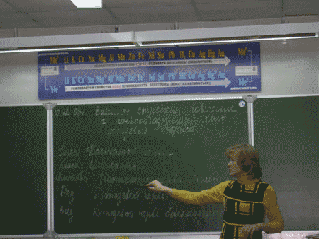
Фрагменты урока

Slide 2
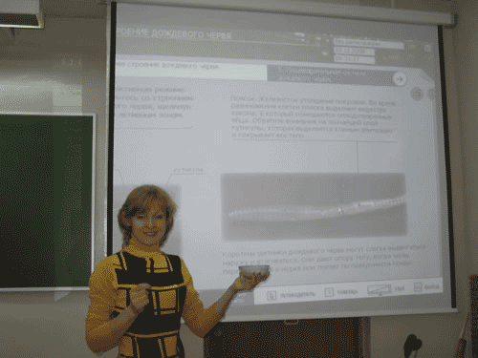
Новый материал

Slide 3
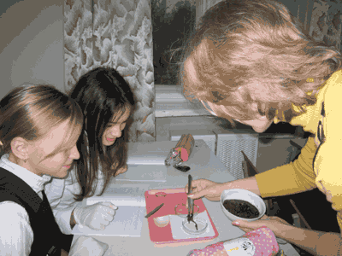
Начало лабораторной работы

Slide 4
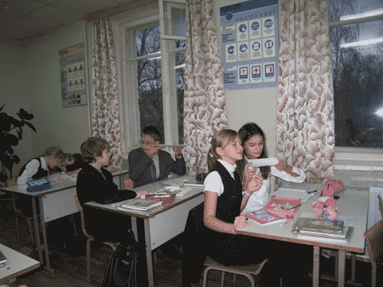
Что же шуршит?

Slide 5
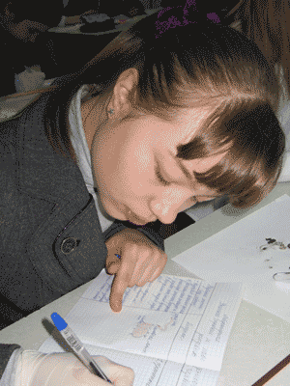
Результаты работы – в тетрадь!

Slide 6
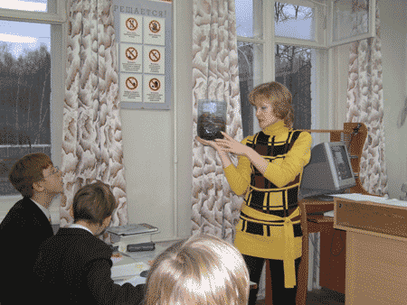
Итог урока:

